Slide 1
第二章 晶体管基本放大电路
7.1 概述
7.2 单管共发射极放大电路
7.3 放大电路的基本分析方法
7.4 静态工作点的稳定问题
7.5 双极型三极管放大电路的三种基本组态
7.6 多级放大电路

Slide 2
7.1 概述
放大电路是模拟电子电路中最常用、最基本的一种典型电路。
所谓放大，是指用能量比较小的输入信号来控制另一个能源，当输入信号有一个比较小的变化量时，使输出端的负载上得到变化量比较大或能量比较大的信号。
由此可看出，放大的本质是实现能量的控制，放大的对象是变化量。
放大电路的核心元件: 是双极型三极管和场效应管。

Slide 3
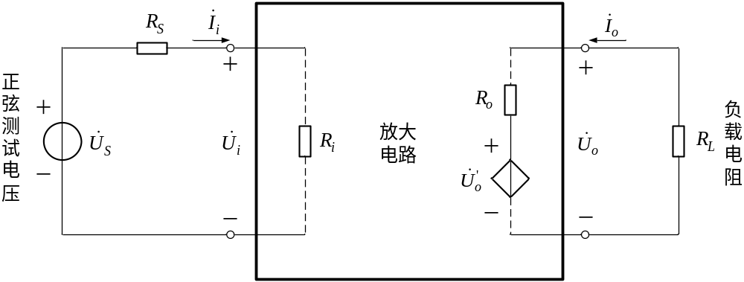
▲ 放大电路的主要技术指标
放大电路的技术指标用以定量地描述电路的有关技术性能。测试时通常在放大电路的输入端加上一正弦测试电压，然后测量电路中的其他有关电量，其测试示意图如下：

Slide 4
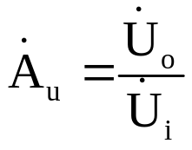
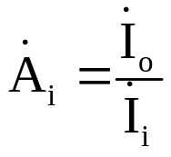
1.放大倍数
（1）电压放大倍数
前提条件：在输出波形没有明显失真的情况下
（2）电流放大倍数

Slide 5
2.最大输出幅度
无明显失真的最大输出电压(或电流)，一般指电压的有效值,以U_{om} (或I_{om} )表示，也可用峰-峰值表示。

Slide 6
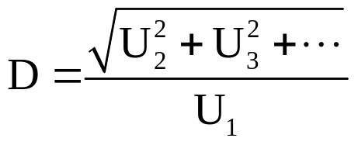
3. 非线性失真系数
所有的谐波总量与基波成分之比定义为非线性失真系数，符号为D:
U₁、U₂、U₃等分别表示输出信号中基波、二次谐波、三次谐波的幅值。

Slide 7
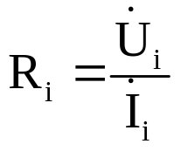
4. 输入电阻
中频段情况下，
一般希望R_{i}愈大愈好。两个原因：“索流分压”
Notes:
一般来说（不考虑阻抗匹配）， R_{i}越大越好。
（1）R_{i}越大，i_{i}就越小，从信号源索取的电流越小。
（2）当信号源有内阻时， R_{i}越大， u_{i}就越接近u_{S}。

Slide 8
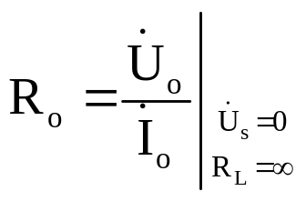

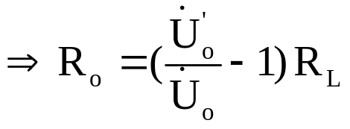


5. 输出电阻
中频段情况下，
输出电阻体现了放大电路带负载的能力，一般来说，R_{o}越小越好
输出电阻也可通过测量得到，测量方法为：
（1）输入端施加
（2）将负载开路，测得输出电压
（3）接上负载，测得输出电压
Notes:
一般来说（不考虑阻抗匹配）， R_{i}越大越好。
（1）R_{i}越大，i_{i}就越小，从信号源索取的电流越小。
（2）当信号源有内阻时， R_{i}越大， u_{i}就越接近u_{S}。

Slide 9
6. 通频带
A_{vm}
A_{v}
0.707A_{vm}
BW
O
放大电路的通频带
f
规定在高频和低频段分别下降至中频放大倍数的0.707倍时所包括的频率范围称为通频带,用BW表示。
通频带反映了放大电路对信号频率变化的适应能力。
Notes:
一般来说（不考虑阻抗匹配）， R_{i}越大越好。
（1）R_{i}越大，i_{i}就越小，从信号源索取的电流越小。
（2）当信号源有内阻时， R_{i}越大， u_{i}就越接近u_{S}。

Slide 10
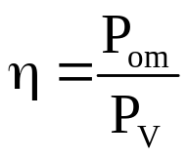
7. 最大输出功率和效率
最大输出功率:无明显失真时的最大输出功率,用P_{om}表示。
效率:
P_{V}为直流电源消耗的功率。
除以上几个主要技术指标,针对不同场合，还可能提出其他一些指标，如容量，抗干扰能力等。
Notes:
一般来说（不考虑阻抗匹配）， R_{i}越大越好。
（1）R_{i}越大，i_{i}就越小，从信号源索取的电流越小。
（2）当信号源有内阻时， R_{i}越大， u_{i}就越接近u_{S}。

Slide 11
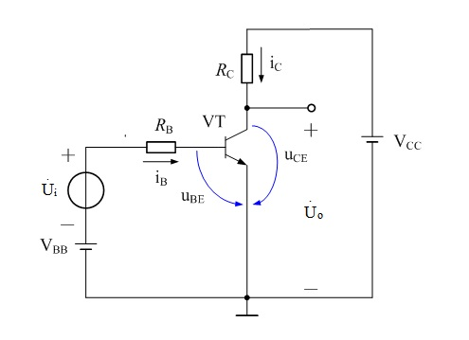
7.2 单管共发射极放大电路
7.2.1 单管共发射极放大电路的组成
基极电源V_{BB}与基极电阻R_{b}使发射结正偏，并提供发射结偏置电压U_{BE}和静态基极电流I_{B}。
集电极电阻，将变化的电流转变为变化的电压。
集电极电源，为电路提供能量。并保证集电结反偏。
VT是放大电路的核心，放大元件i_{C}=βi_{B}，工作在放大区，要保证集电结反偏，发射结正偏。

Slide 12
7.2.2 单管共射放大电路的工作原理
定性分析:
在输入端加一 Δu_{i}
将依次产生Δu_{BE、} Δi_{B 、}Δi_{C、} Δu_{CE} 和Δu_{o}
适当选择参数，Δu_{o}可比Δu_{i}大得多，从而实现放大作用。

Slide 13
▲放大电路组成原则：
1.三极管必须工作在放大区，
2. Δu_{i} 能够传送到三极管的基极回路,产生相应的Δi_{B} ，
3. Δi_{C}能够转化为Δu_{CE},并传送到放大电路的输出端。
原理电路缺点:
1. 需要两路直流电源,既不方便也不经济，
2. 输入、输出电压不共地。

Slide 14

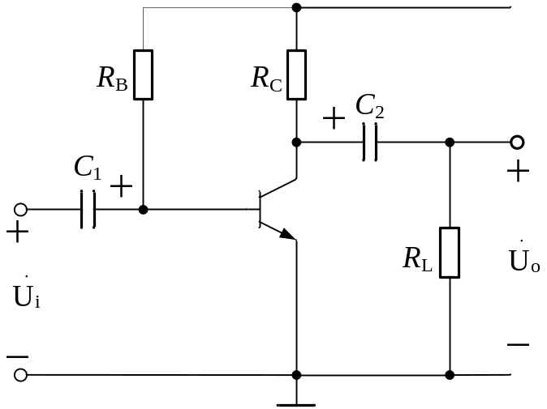
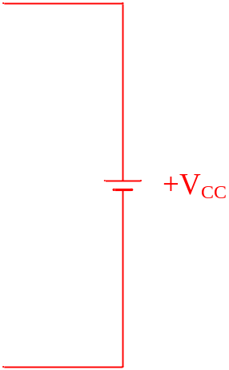
▲单管共射放大电路的改进电路
C₁、C₂ 是隔直或耦合电容，隔直流通交流，大小为10μF~50μF
R_{L}是放大电路的负载电阻，
省去了基极直流电源V_{BB} 。
克服了原理电路的缺点, 比较实用。
另外，模拟电路中直流电压源V_{CC}经常会使用一种更简单的形式来表示。

Slide 15
7.3 放大电路的基本分析方法
7.3.1 直流通路与交流通路
7.3.2 静态工作点的近似估算
7.3.3 图解法
7.3.4 微变等效电路法

Slide 16
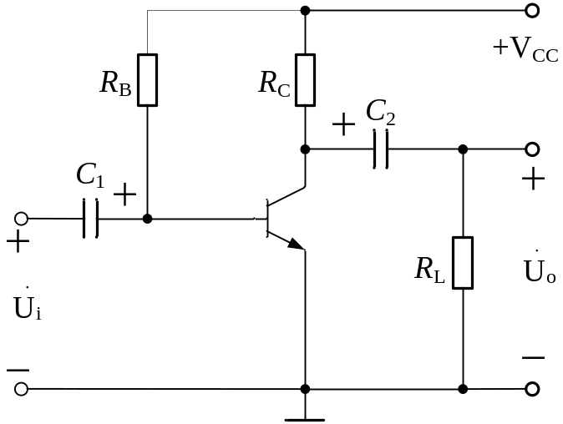
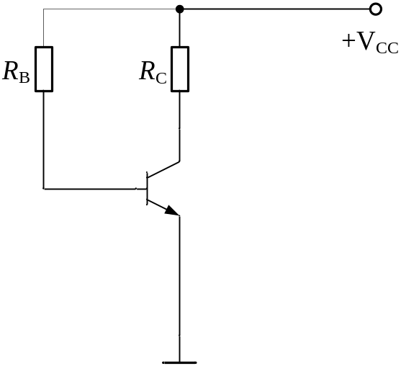
7.3.1 直流通路与交流通路
静态分析是指分析时未加交流输入信号时的工作状态，即u_{i}=0。
动态分析是指分析时加上交流输入信号时的工作状态，即u_{i}≠0。
1. 直流通路
用于放大电路的静态分析
直流通路画法：将原电路中交流电压源短路，将电容开路，将电感短路

Slide 17
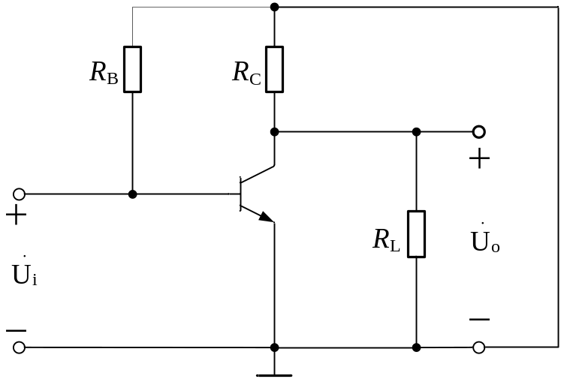
2. 交流通路
用于放大电路的动态分析
交流通路画法：将原电路中
（1）直流电压源短路；
（2）将电容短路；
（3）将电感开路。

Slide 18
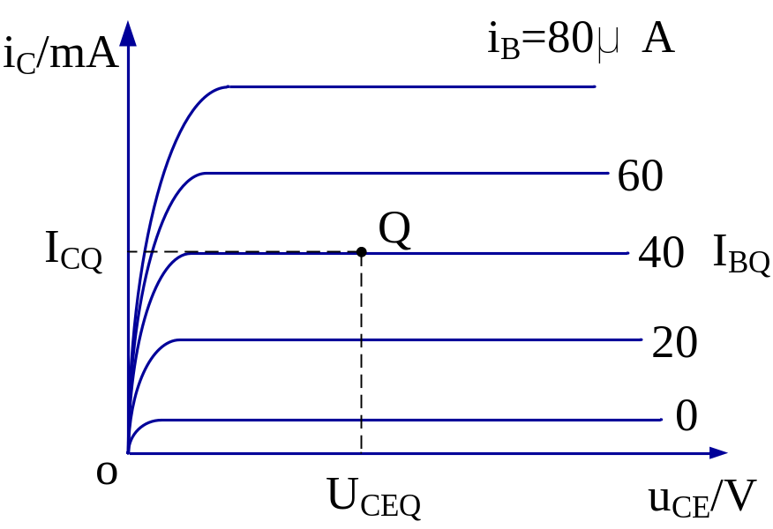
7.3.2 静态工作点的近似估算
静态分析(估算静态工作点)讨论对象是直流成分。
静态工作点: 外加输入信号为零时, 三极管的I_{BQ} , I_{CQ} , U_{BEQ} , U_{CEQ} ，在输入输出特性曲线上对应一个点 Q点。
U_{BEQ}可近似认为：硅管 U_{BEQ} = ( 0.6 ~ 0.8 ) V
锗管 U_{BEQ} = ( 0.1 ~ 0.3 ) V

Slide 19
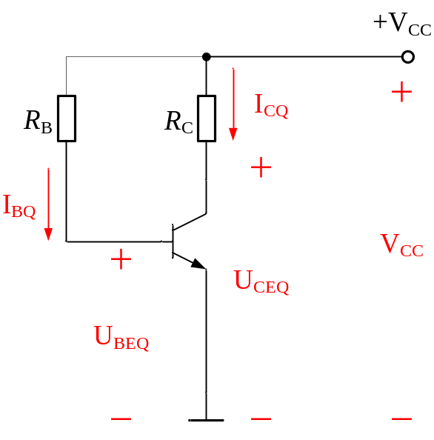

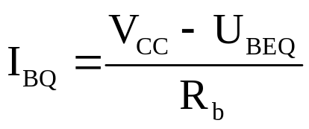



静态工作点估算方法:
由图中的直流通路,可求得单管放大电路的静态工作点的值为:

Slide 20
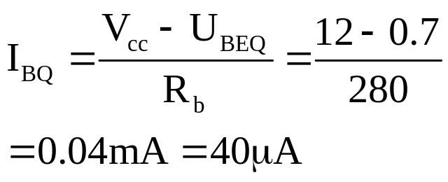


[例7.3.1] 设单管共射放大电路中,V_{CC}=12V, R_{c}= 3kΩ, R_{b}= 280kΩ, β = 50, 试估算静态工作点。
解: 设U_{BEQ} = 0.7V, 则

Slide 21
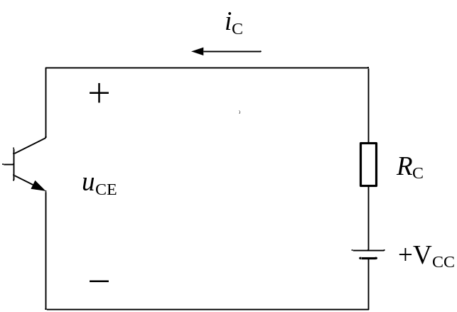
7.3.3 图解法
（一）图解法的过程
图解法即可分析静态,也可分析动态。过程一般是先静态后动态。
1. 图解分析静态
任务:用作图法确定静态工作点,求出I_{BQ}, I_{CQ}和U_{CEQ}。
由于输入特性不易准确测得, 一般用近似估算法求I_{BQ}和U_{BEQ} 。
下面主要讨论输出回路的图解法。

Slide 22
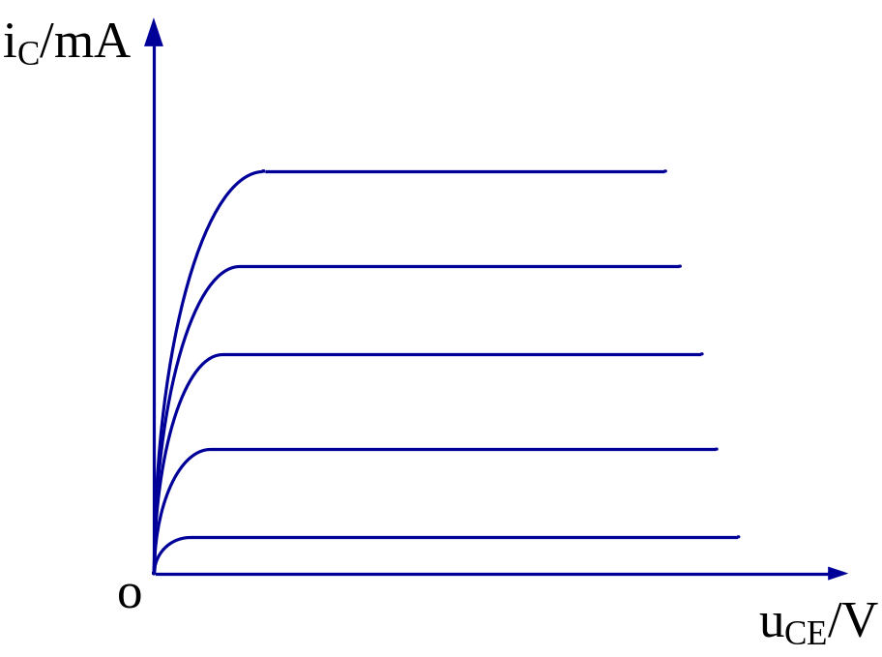
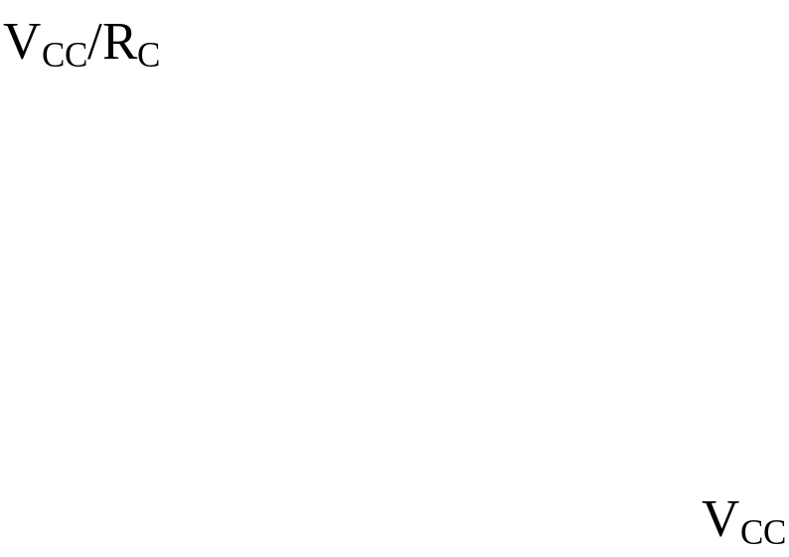
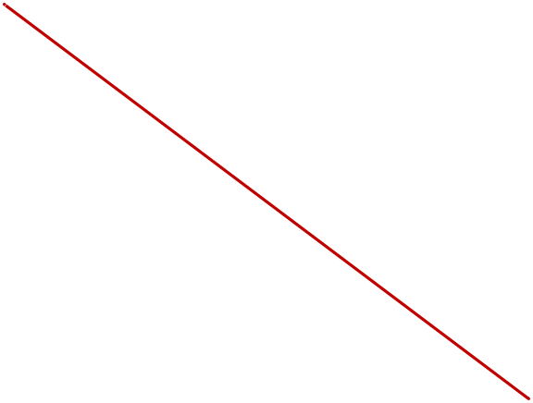



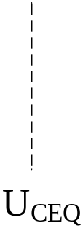
直流负载线和静态工作点的求法
根据输出回路方程u_{CE} = V_{CC} – i_{C}R_{c} 作直流负载线，与横坐标交点为V_{CC} , 与纵坐标交点为V_{CC}/R_{c} 。
该负载线斜率为-1/R_{C} ，是静态工作点的移动轨迹。
直流负载线与特性曲线 I_{b}=I_{BQ} 的交点即Q点, 如图所示。

Slide 23
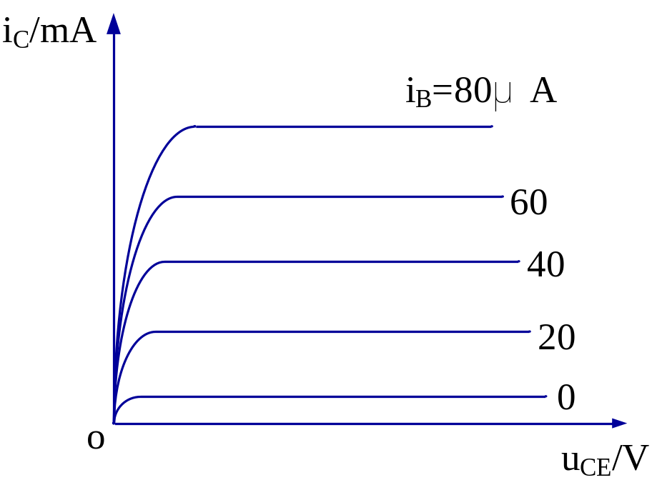
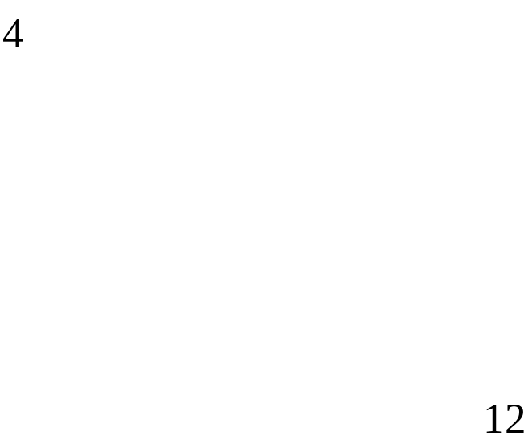
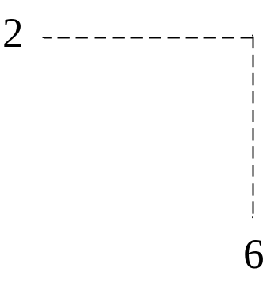
[例7.3.2 ] 已知下图中V_{CC}=12V，R_{C}=R_{L}=3kΩ，R_{B}=280kΩ，试用图解法确定下图所示电路的静态工作点。
解：
（1）首先估算I_{BQ}=(V_{CC}-U_{BEQ})/R_{B}=(12-0.7)/280=40μA
（2）求输出回路方程u_{CE}=12-3i_{C}
（3）输出特性曲线图上画出直流负载线与i_{B}=40μA曲线交点即Q点
（4）由图可测得I_{BQ} = 40 μA I_{CQ}=2mA U_{CEQ}=6V

Slide 24
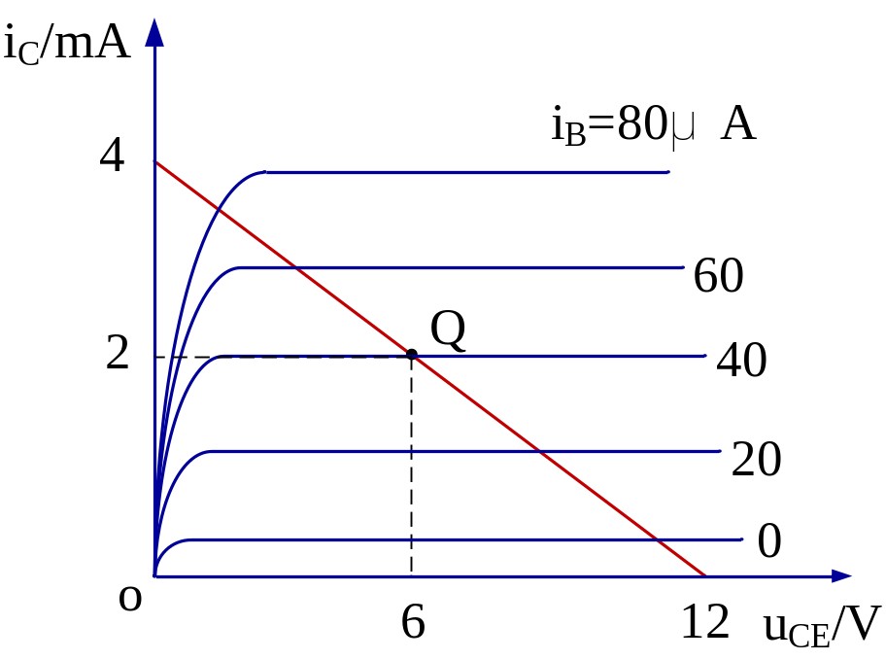

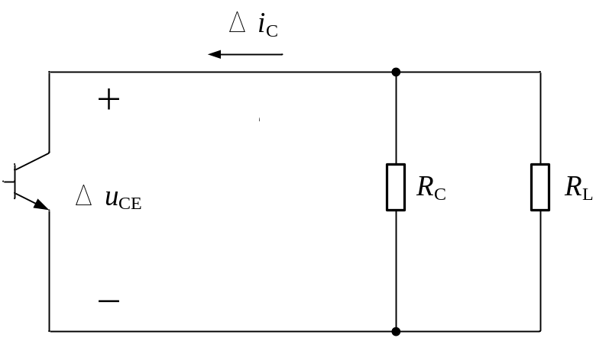
2. 图解分析动态
动态分析(估算动态技术指标)讨论对象是交流成分。
交流负载线
直流负载线
Δu_{CE} = - Δi_{C}(R_{C} // R_{L})
交流负载线：描述放大电路的动态工作情况。
画法：过静态工作点Q （？）作一条斜率为-1/（R_{C}//R_{L}）的直线。

Slide 25
2. 图解分析动态
动态分析(估算动态技术指标)讨论对象是交流成分。
交流负载线
直流负载线
Δu_{CE} = - Δi_{C}(R_{C} // R_{L})
交流负载线：描述放大电路的动态工作情况。
画法：过静态工作点Q 作一条斜率为-1/（R_{C}//R_{L}）的直线。？

Slide 26
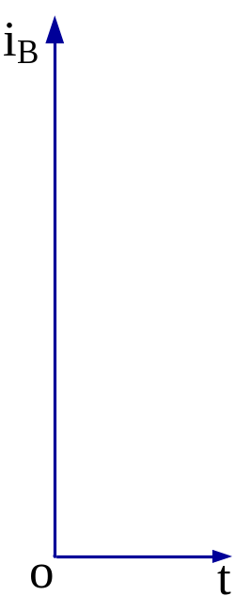
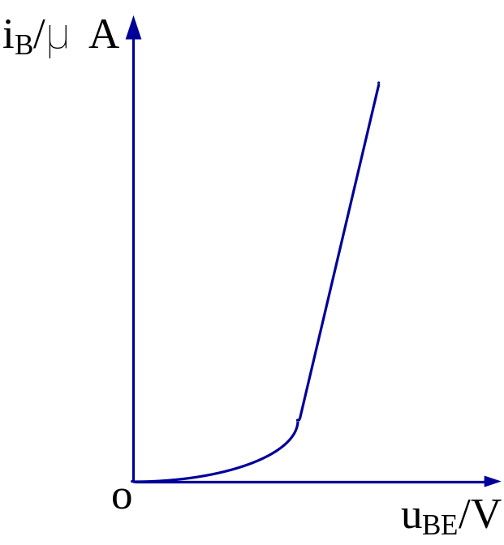
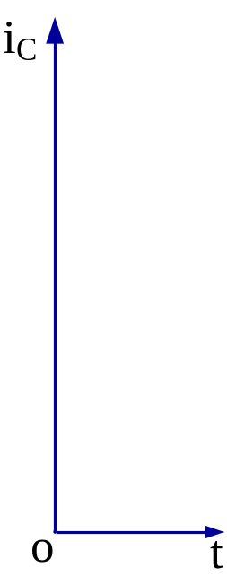
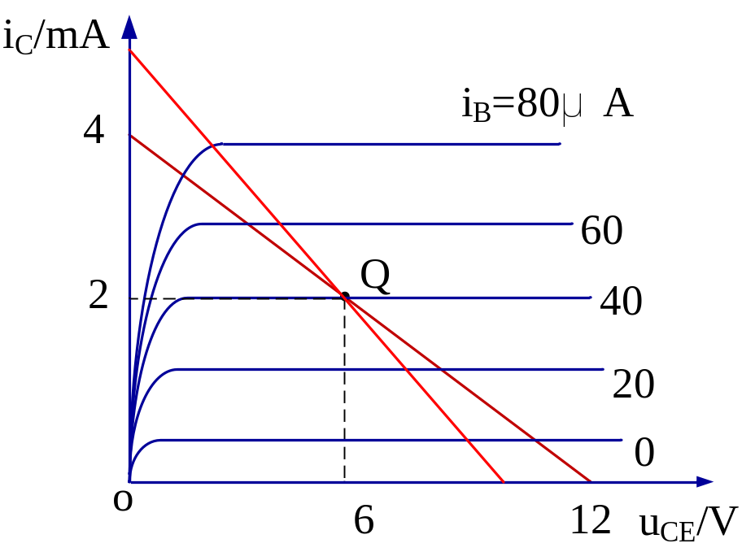

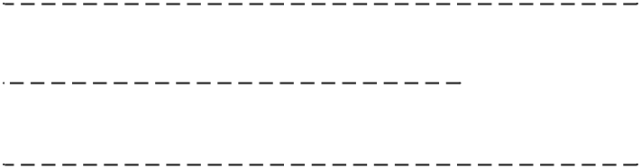

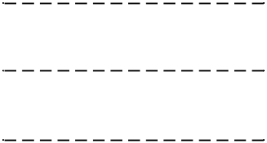
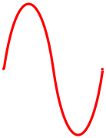
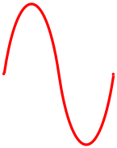
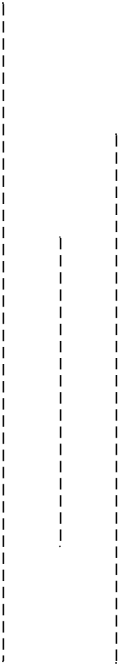

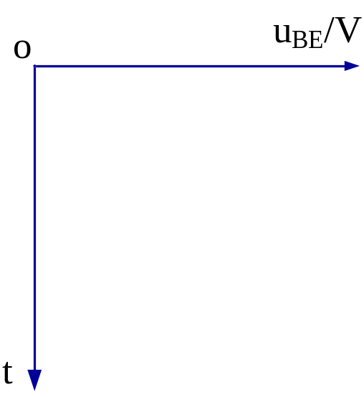
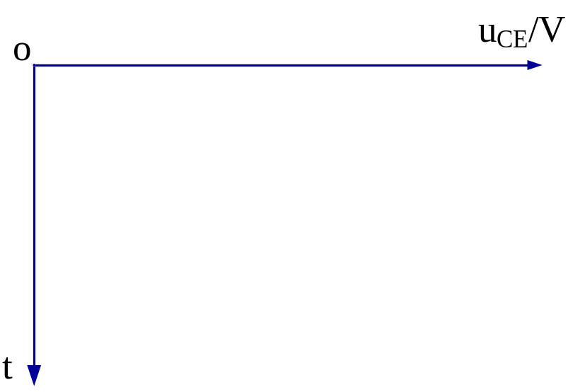
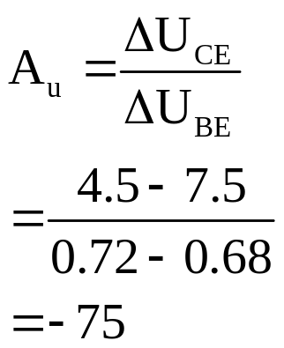





放大电路动态工作情况

Slide 27
用图解法求放大电路的放大倍数的过程
假设I_{BQ}附近有一个变化量Δi_{B} ，在输入特性上找到相应的Δu_{BE} ，在输出特性的交流负载线上找到相应的Δi_{C}和Δu_{CE}。然后利用公式A_{u}= Δu_{CE} / Δu_{BE} 、 A_{i}= Δi_{C} / Δi_{B}求取放大倍数。
动态分析的结论
在单管共射放大电路中，
1.交直流并存，
2.有电压放大作用，
3.有倒相作用。

Slide 28
图解法进行静态动态分析的步骤：
（一）画输出回路的直流负载线，
（二）估算 I_{BQ}，确定Q 点，得到 I_{CQ}和 U_{CEQ} ，
（三）画交流负载线，
（四）求电压放大倍数。

Slide 29
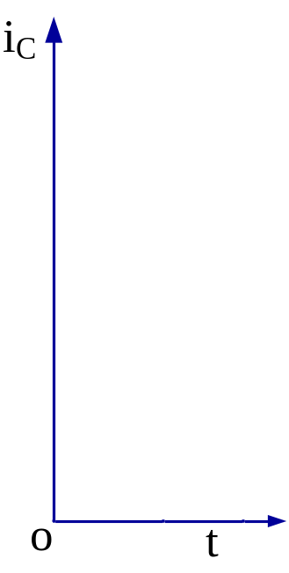
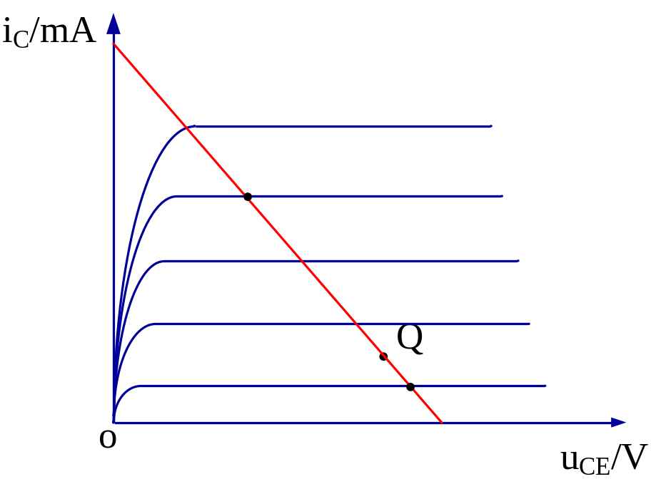
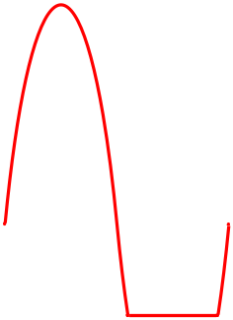
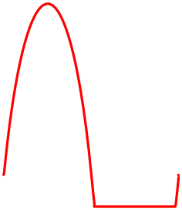
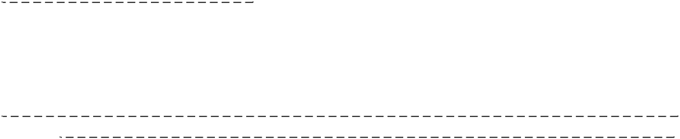
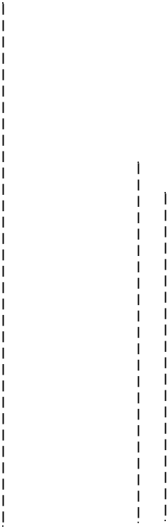
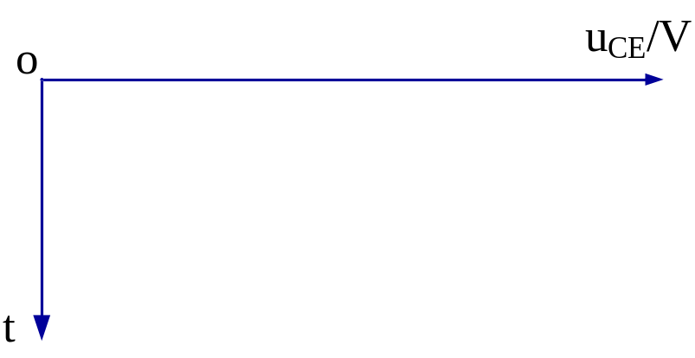

（二）图解法的应用
1. 分析非线性失真
(1)当Q点过低，靠近截止区时
交流负载线
i_{B}波形
截止失真
u_{CE}波形顶部失真

Slide 30
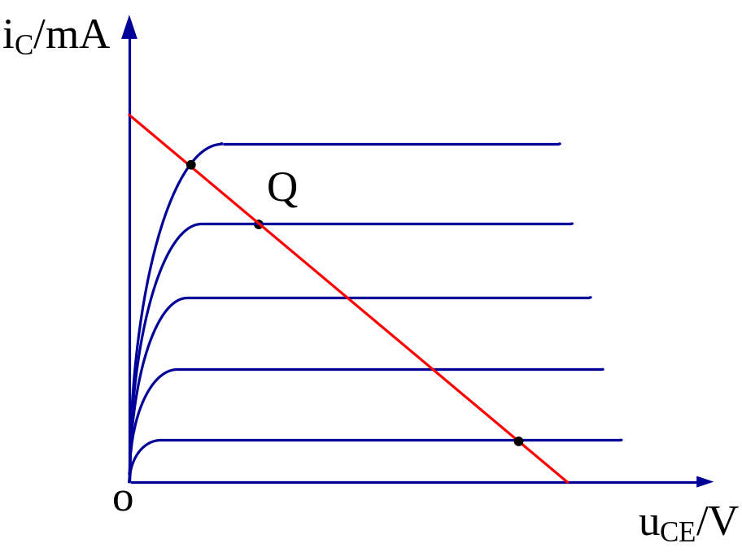
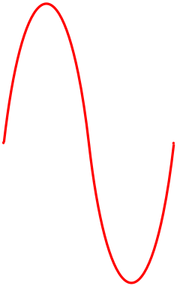


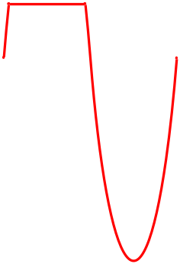

(2)当Q点靠近饱和区时
交流负载线
i_{B}波形
饱和失真
u_{CE}波形底部失真

Slide 31





2. 用图解法估算最大输出幅度
Q点应尽量设在交流负载线上线段AB的中点。
若CD = DE，则
否则

Slide 32








3. 分析电路参数对静态工作点的影响
增大R_{C} ，Q点靠近饱和区。
增大R_{b} ，Q点靠近截止区。

Slide 33








3. 分析电路参数对静态工作点的影响（续）
V_{CC}升高时,
Q点移向右上方,U_{om}增大，
三极管静态功耗也增大。
β 增大时，
特性曲线上移，
Q点移近饱和区。

Slide 34


7.3.4 微变等效电路法
适用条件：微小交流工作信号，三极管工作在线性区。
解决问题：处理三极管的非线性问题。
等效：从线性电路的三个引出端看进去，其电压、电流的变化关系和原来的三极管一样。
1. 简化的h参数微变等效电路
（1）三极管的等效电路
当三极管处于共射极时，其输入输出特性表示为：
式中，i_{B}、i_{C}、u_{BE}、u_{CE}代表各电量瞬时值，为直流分量和交流分量之和，即静态工作点叠加交流分量。如i_{B}=I_{BQ}+i_{b}等

Slide 35










将输入输出特性用全微分表示则有：
令
则全微分方程改写为：
即

Slide 36

完整的h参数等效电路

Slide 37




h参数的意义和求取
三极管输出交流短路时（U_{CEQ}为常数，即u_{ce}=0）的输入电阻，用r_{be}表示。
三极管输入交流开路时的电压反馈系数，无量纲，用μ_{r}表示,可忽略。
三极管输入交流短路时的电流放大系数，无量纲，用β表示。
三极管输入交流开路时的输出导纳，单位西门子（S），用1/r_{ce}表示。r_{ce}近似开路。

Slide 38


简化的h参数等效电路

Slide 39






r_{be}的求取
发射结的电压电流关系为：
上式两边对u_{BE}求导
在Q点附近比较小的变化范围内，i_{E}≈I_{EQ}, 可得
其中: r_{bb΄}是三极管的基区体电阻, 若无特别说明,可认为r_{bb΄}约为300Ω。
上式两边对i_{B}求导

Slide 40






（2）单管共射放大电路的微变等效电路
用简化的微变等效电路计算单管共射放大电路的电压放大倍数和输入、输出电阻。

Slide 41





①求电压放大倍数
共射极组态的电压放大倍数大，一般为十几到几百，且数值为负，即输出电压和输入电压反相。
电流放大倍数为？

Slide 42


②求输入电阻
若不考虑R_{B}的影响，共射极组态的输入电阻“中”，一般为几百欧到几千欧。
③求输出电阻
若考虑r_{ce}的影响，共射极组态输出电阻为r_{ce}时，其输出电阻“中”，一般为几十千欧到几百千欧。
若不考虑r_{ce}的影响，
输出电阻求法：将负载开路，独立源置零，输出端施加电压源，对应标出与该电压源参考方向非关联的输出电流，求出二者比值。

Slide 43




2. 微变等效电路法的应用
分析下图所示接有射级电阻的单管放大电路
解：首先进行静态分析，画出直流通路，然后求静态工作点

Slide 44





其次进行动态分析，画出微变等效通路，然后电压放大倍数、输入输出电阻

Slide 45








（2）求输入电阻
（1）求电压放大倍数
输入电阻也可使用观察法得到
（3）求输出电阻（此处过程略）
若射极电阻并联旁路电容静态分析和动态性能有何影响？

Slide 46
▲图解法与微变等效电路法的特点
（一）图解法的特点：
优点: 1. 既能分析静态, 也能分析动态工作情况；
2. 直观 形象；
3. 适合分析具有特殊输入/输出特性的管子；
4. 适合分析工作在大信号状态下的放大电路。
缺点: 1. 特性曲线存在误差；
2. 作图麻烦,易带来误差；
3. 无法分析复杂电路和高频小工作信号。

Slide 47
（二）微变等效电路法的特点：
优点:
1.简单方便；
2.适用于分析任何基本工作在线性范围的简单或复杂的电路。
缺点:
1.只能解决交流分量的计算问题；
2. 不能分析非线性失真；
3. 不能分析最大输出幅度 。

Slide 48
7.4 静态工作点的稳定问题
7.4.1 温度对静态工作点的影响
7.4.2 分压式静态工作点稳定电路

Slide 49
7.4.1 温度对静态工作点的影响
1.温度对静态工作点的影响
（1）温度升高，为得到同样的I_{B}所需U_{BE}减小，I_{B}增大。
（2）温度升高，三极管的β 增大。
（3）温度升高，三极管的反向饱和电流I_{CBO}将急剧增加。
综上，温度升高使得Q点移近饱和区，造成输出的饱和失真。
2.静态工作点变化的原因
外因: 环境温度的变化。内因: 三极管本身所具有的温度特性。
3.静态工作点变化的抑制措施
（1）保持放大电路的工作温度恒定。
（2）从放大电路自身解决。
Notes:
三极管UBE温度系数为-2mV/摄氏度
温度增加1度，β增加0.5%-1%
温度每高10度，ICBO增加1倍，按指数规律增加

Slide 50


7.4.2 分压式静态工作点温度电路
1.电路组成及工作原理
当温度变化时，u_{BQ}基本保持不变。
T↑
I_{CQ}↑
I_{EQ}↑
U_{EQ}↑
I_{CQ}↓
I_{BQ}↓
U_{BEQ}↓

Slide 51






2. 静动态分析
(1)静态分析

Slide 52








或者使用戴维南定理进行静态分析

Slide 53


(2)动态分析
交流通路与微变等效电路的区别？

Slide 54

①求电压放大倍数
问题1：Re的作用？是否越大越好？
②求输入电阻
问题2：R_{b1}、R_{b2}的作用？是否越大越好？
③求输出电阻
R_{b1}和R_{b2}值选用要适中。
一般取i_{R} = (5~10) i_{B} , 且u_{BQ} = (5~10) U_{BEQ}

Slide 55
7.5 双极型三极管放大电路的三种基本组态
7.5.1 共集电极放大电路
7.5.2 共基极放大电路
7.5.3 三种基本组态的比较

Slide 56

7.5.1 共集电极放大电路
输入信号u_{i} 和输出信号u_{o} 的公共端是集电极。
该电路又称为射极输出器或电压跟随器，可以接有集电极电阻。

Slide 57





1. 静态分析

Slide 58


2. 动态分析

Slide 59





（1）求电压放大倍数
电流放大倍数为？
共集电极组态的电压放大倍数为正（即输入输出电压同相位），<1，且近似等于1。

Slide 60





求输出电阻的注意事项:(1)负载和独立源的处理；（2）输出电压符号和求放大倍数时的区别；（3）三极管原来三极电流关系仍否满足。
（2）求输入电阻
输入电阻大，几十千欧以上
（3）求输出电阻
输出电阻小，几欧到几十欧

Slide 61





▲关于求取放大电路性能指标的一些补充
（1）A_{us}的求取
（2）不含R_{L}的放大电路
对于不含R_{L}的放大电路， R_{L}做无穷大处理。

Slide 62


7.5.2 共基极放大电路
原理性电路
实际电路

Slide 63

1. 静态分析

Slide 64

2. 动态分析

Slide 65




（1）求电压放大倍数
电流放大倍数为？
共基极组态的电压放大倍数大，一般为十几到几百，且数值为正。

Slide 66

（2）求输入电阻
共基极组态的输入电阻“小”，一般为几欧到几十欧。
（3）求输出电阻
由电路图可得，
若撇开R_{C}，考虑三极管c、b之间的等效电阻r_{cb}，则输出电阻为r_{cb}，其值可认为是r_{ce}的1+β倍，由此，共基极组态的输出电阻“大”，一般为几百千欧到几兆欧。

Slide 67
7.5.3 三种基本组态的比较
共射电路
A_{u} 和 A_{i} 均较大, R_{i} 和 R_{o}较适中,被广泛用作低频放大电路的输入级输出级和中间级。
共集电路
特点是电压跟随, A_{i} 较大, R_{i} 很高, R_{o} 很低，被用作输入级输出级或隔离用的中间级。
共基电路
突出特点是R_{i}很低, 频率特性好, 用于宽频带放大器。输出电阻高, 可用作恒流源。

Slide 68
7.6 多级放大电路
7.6.1 多级放大电路的耦合方式
7.6.2 多级放大电路的电压放大倍数和输入、输出电阻

Slide 69

7.6.1 多级放大电路的耦合方式
多级放大电路内部各级之间的连接方式称为耦合方式。常用的耦合有三种，即变压器耦合、阻容耦合和直接耦合。
1. 变压器耦合
优点：阻抗变换；直流通路隔离。
缺点：无法集成；缓慢变化的信号和直流信号不易通过。
Notes:
U1/U2=N1/N2=n I1/I2=N2/N1=1/n RL’=U1/I1=n^2*U2/I2=n^2*RL
由此当实际RL很小时可在第一级集电极RL’合适使负载得到尽可能大的输出功率

Slide 70

2. 阻容耦合
优点: 各级静态工作点相互独立, 便于分析、设计和调试。
缺点: 不易放大低频信号，无法集成。

Slide 71

3. 直接耦合
优点: 可放大交流和直流信号; 便于集成。
缺点: 各级Q点相互影响; 零点漂移较严重。
本电路缺点：VT₁的集电极电位为0.7V，VT₁Q点靠近饱和区。

Slide 72

解决方法1：
第二级接入射极电阻R_{e2} , 提高第二级U_{B2} , 保证了第一级不至于工作在饱和区，但第二级的放大倍数将严重下降。

Slide 73

解决方法2：
5V
9.3V
集电极电位越来越高
0.7V
用稳压管取代R_{e2} , 稳压管的动态电阻通常很小，可祢补 1 的缺陷，但第二级VT₂ 集电极的有效电压变化范围将减小，随着级数增加, 基极和集电极电压逐渐上升，+V_{CC} 将无法满足。

Slide 74

解决方法3：
解决电位逐级上升的办法是实现电平移动, 既可降低第二级基极电位, 又不致使A_{u}损失太大，但稳压管噪声太大。

Slide 75

解决方法4：
第二级电路是什么组态？
实现电平移动的另一种电路, 后级采用PNP管, 这种电路常被用于分立或集成直接耦合电路中。

Slide 76













[例7.6.1] 图示两级直接耦合放大电路中，已知：R_{b1}=240kΩ, R_{c1}=3.9kΩ, R_{c2}=500Ω,稳压管VD_{Z}的工作电压U_{Z}=4V ，三极管VT₁的β₁=45 ， VT₂的β₂=40 ， V_{CC}=24V，试计算各级的静态工作点。如I_{CQ1}由于温度升高而增加1%，试计算静态输出电压U_{O}的变化是多少。
解：
温度升高后
输出电压比原来提高了0.9 V, 由此看出, 即使输入电压等于零输出电压也会随温度的变化而上下波动。

Slide 77

▲零点漂移
直接耦合电路输入电压为零，输出电压随着温度变化离开零点，缓慢地发生不规则的变化现象称为零点漂移。
零点漂移的技术指标通常用折合到放大电路输入端的零漂来衡量。
抑制零点漂移的措施：
（1）引入直流负反馈稳定Q点来减小零漂；
（2）采用热敏元件补偿放大管的零漂；
（3）将两个参数对称的单管放大电路
接成差分放大电路的形式。

Slide 78

7.6.2 多级放大电路的电压放大倍数和输入、输出电阻
1. 电压放大倍数
总电压放大倍数等于各级电压放大倍数的乘积。
2. 输入电阻和输出电阻
多级放大电路的输入电阻就是输入级的输入电阻。
多级放大电路的输出电阻就是输出级的输出电阻。
计算时注意与后级或前级的参数。

Slide 79







[例7.6.2]估算图示电路总的电压放大倍数和输入、输出电阻。
解: 画出电路的微变等效电路

Slide 80






求电压放大倍数和输入、输出电阻

